Slide 1
CX

Slide 2
Combined Instance의 배열을 통해서 복사를 최소화 한다
수업시간에 진행했던 Log(연결리스트)를 쭉 적용해 오는게 아닌 obj(객체를 복사)
Combined Instance의 배열의 크기는 기본적으로 MAX_THREADS * 2 (RW의 특성상)
주요 최적화 기법
applyRead와 applyUpdate(Write) 분리로 Read는 Read Lock 만 획득하면 된다 (만약 획득을 장시간 못했을 시 Read 연산을 연결리스트에 넣는다
C(obj)의 복사를 최소화한다 (Update 중 가져온 Combined Instance의 C*가 유효한지 검사 후 복사) 복사하는 경우 C*가 nullptr일 경우 또는 C*가 오래되어 Queue를 따라서 현재 Update까지 도달하지 못할 경우
Strong Trylock으로 구현된 RW Lock을 사용해서 WF를 보장한다 (모든 thread가 lock을 시도할 때 적어도 하나는 획득 + 유한한 단계 내에 반드시 종료) 추가로 Downgrade를 통한 확장성 확보 (curComb을 Read Lock으로 다운그레이드 후 사용)
WF는 최대 반복 횟수가 sizecirbuf * MAX_THREADS + MAX_THREADS로 유한하여 WF가 보장된다 (WF Queue를 사용하였고, Pop은 하지 않고 Hazard Ptr과 Ref Count로 Reclamation(또는 Retire?) 된다) (StrongTryRWRI Lock을 사용하여 유한 단계 내로 lock 획득) (Bouned Combined Instance로 항상 Lock 획득 가능한 인스턴스 존재 (combs를 2 * MAX_TRHREADS 개수만큼)

Slide 3
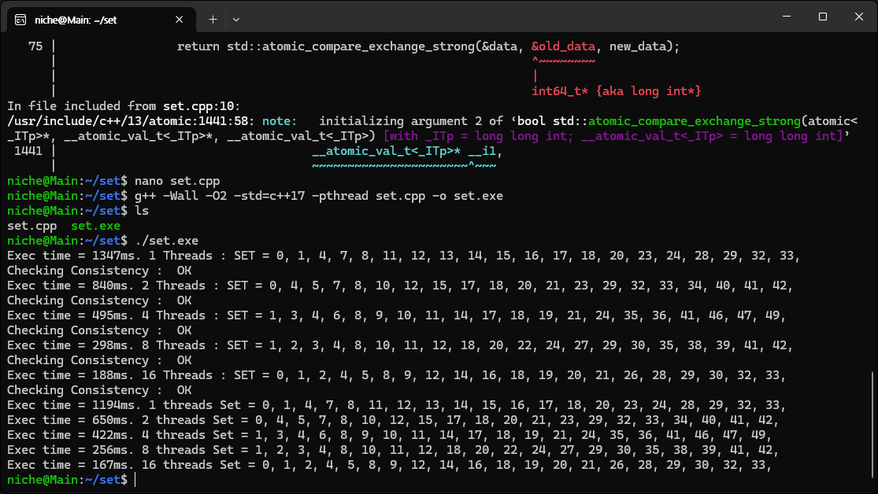
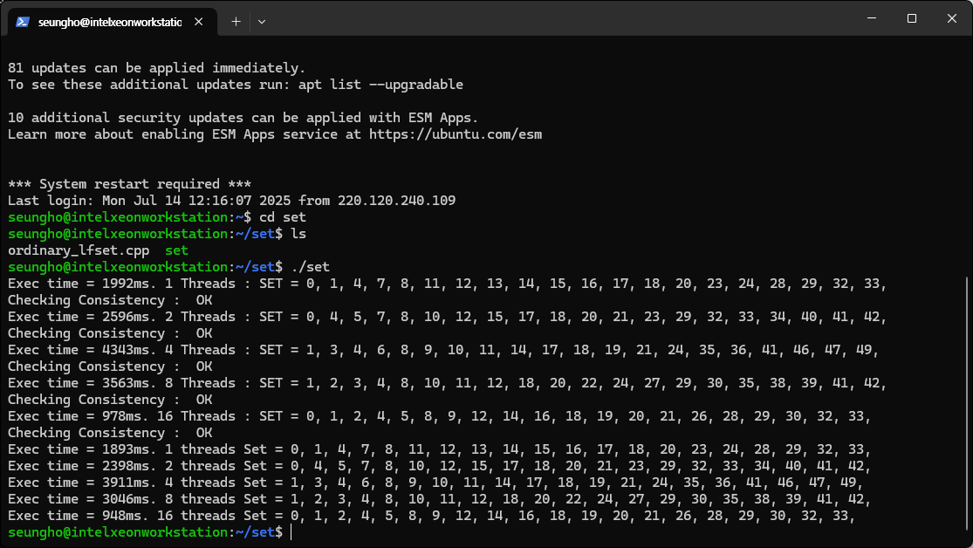
WSL을 사용했을 때 결과
모델명: AMD Ryzen 9 7900 코어: 12cores 쓰레드: 24threads 최대클럭: 5.4GHz 기본클럭: 3.7GHz
Ssh 72 core 머신을 사용한 결과
하이퍼 스레딩의 영향도 있을것이고
NUMA 구조의 영향으로 메모리 접근이 지연되지 않나 생각됩니다.

